Slide 1
Database Design
Conceptual Design – relaciones muchos a muchos -
Julio Carreño

Slide 2
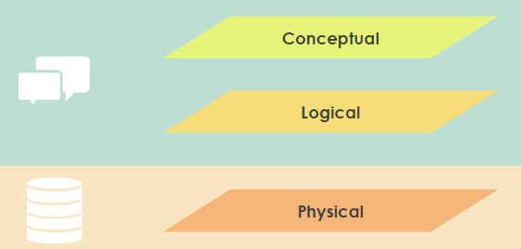
The Three-Levels of ER Model

Slide 3
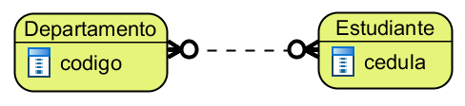
Relación N .. N
Un Departamento tiene muchos Estudiantes inscritos
Un Estudiante está inscrito en muchos Departamentos

Slide 4
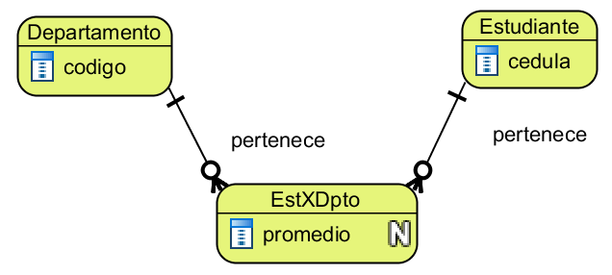
Relación N .. N con atributos
Un Estudiante está inscrito en muchos Departamentos y en cada uno de ellos tiene un promedio
Observe la Entidad EstXDpto con dos relaciones Identificantes
EstXDpto depende de Departamento y Estudiante

Slide 5
Referencias
Database System Concepts, 7th Ed.©Silberschatz, Korth and Sudarshan, 2019
https://www.udemy.com/database-design-and-management/learn/v4/content
https://www.visual-paradigm.com/support/documents/vpuserguide/3563/3564/85378_conceptual,l.html

